Slide 1
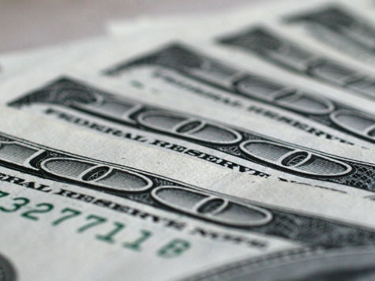
Принцип
прихованої
руки

Slide 2
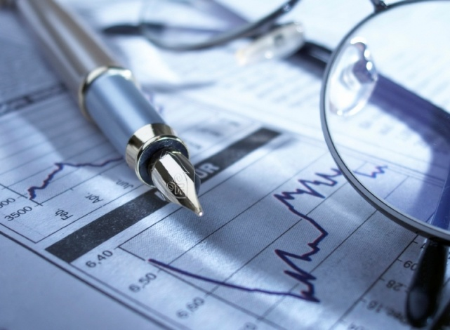
Багатьом людям важко зрозуміти закон "невидимої руки", тому що існує природна тенденція зв'язувати порядок із централізованим плануванням. Якщо коштує завдання розумного розподілу ресурсів, здається природним, що за це повинна відповідати яка-небудь галузь центральної влади. Закон "невидимої руки" затверджує, що це зовсім не обов'язково.

Slide 3
При приватній власності й волі обміну ціни, змушуючи мільйони споживачів, виробників і постачальників ресурсів робити свій персональний вибір, разом з тим є й коштами гармонізації їхніх інтересів. Ціни містять у собі інформацію про споживчі переваги, витрати й фактори, зв'язаних згодом, місцем розташування й інших обставин, урахувати які не в змозі ні окрема людина, ні цілий плановий орган.

Slide 4
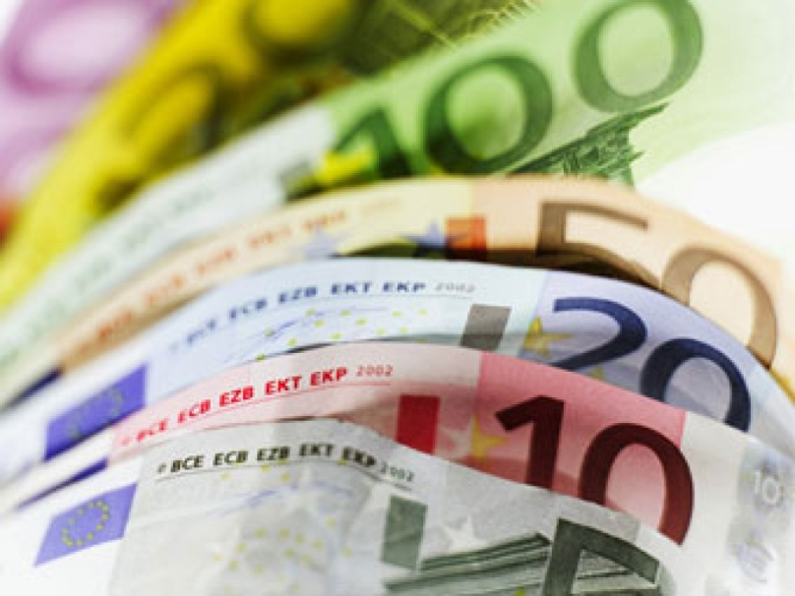
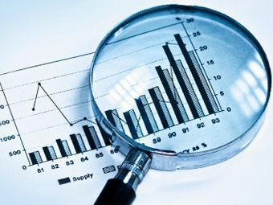
Усього лише одна-єдина узагальнююча цифра - ринкова ціна - надає виробникам повний обсяг інформації, необхідний для приведення своїх особистий дій у відповідність із діями й перевагами інших. Ринкова ціна направляє й стимулює й виробників, і постачальників ресурсів до виробництва речей, ценимых найбільше високо в порівнянні з витратами їхнього виробництва.

Slide 5
Ті, хто приймають рішення в бізнесі, не мають потреби в центральній владі, що вказувала б, що і як їм провадити. Цю функцію виконують ціни.
Наприклад, нікому не доводиться примушувати фермера вирощувати пшеницю, умовляти будівельника будувати будинку, а мебельника - робити стільці.

Slide 6
«Прихована рука" ринкового процесу працює настільки автоматично, що більшість людей і не замислюється про це. Вони просто приймають як належне, що товари провадяться приблизно в тих кількостях, у яких споживачі хочуть їх придбати. Довгі черги, характерні для країн із централізовано планованою економікою, практично незнайомі людям, що живуть в умовах ринкової економіки. Доступність величезної розмаїтості товарів, що вражає уяву навіть сучасних споживачів, теж багато в чому приймається як належне.

Slide 7
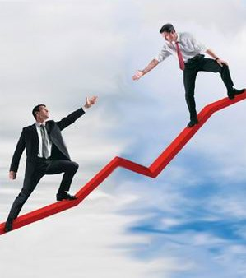
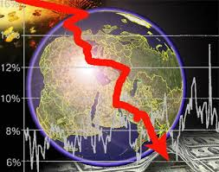
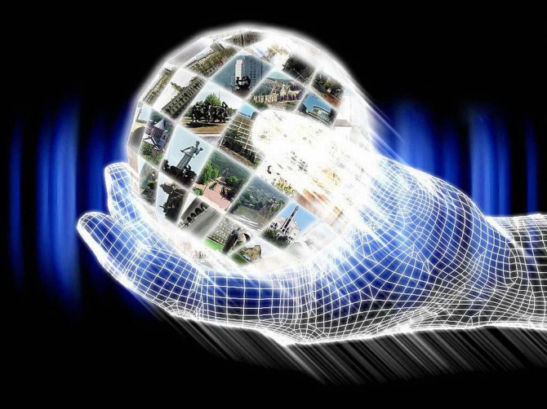
«Прихована рука" створює порядок, гармонію й розмаїтість. Процес цей, однак, іде настільки підспудно, що мало хто розуміє його суть, і лише деякі відплачують йому належне. Проте, він є вирішальним для економічного добробуту суспільства.

